Slide 1

研发中心二轮考核答辩
项目
答辩人
网页版聊天系统
陈荣燊

Slide 2

1
功能实现
2
项目优点
3
涉及技术
4
考核时间轴
5
个人优点

Slide 3
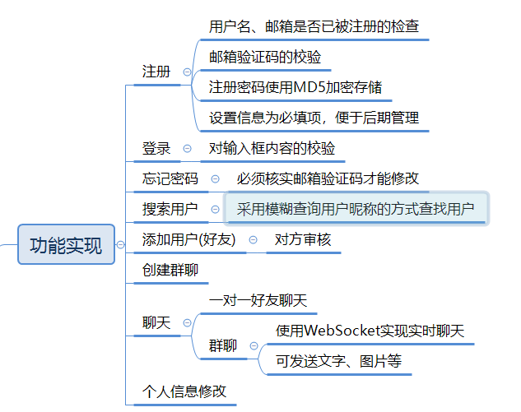

功能实现

Slide 4
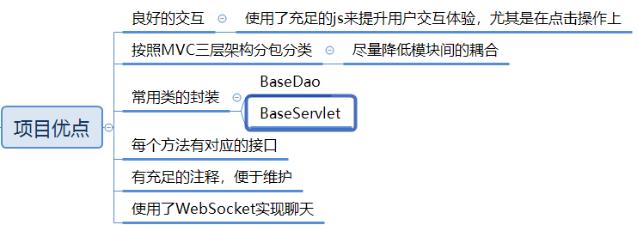
项目优点

Slide 5
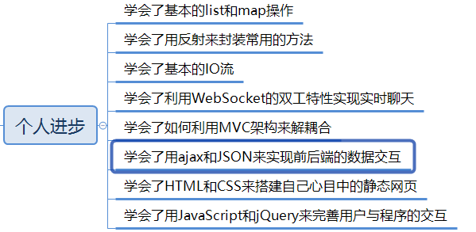
个人进步

Slide 6
考核时间轴
4月28日~5月9日
5月13日~5月16日
5月24日~5月25日
主要学习Java语言特性的知识
比如：反射、泛型、IO等
学习HTML、CSS和JavaScript
调试项目，解决问题
＞
＞
＞
＞
＞
5月9日~5月13日
5月17日~5月23日
项目基本框架的搭建：
数据库的建表
后台各层的基本搭建
设计前端界面并完成前后端交互

Slide 7
个人自身优点
1、虽然说我可能目前技术水平相较于其他考核者不高，但是我始终乐于学习，我知道自己基础薄弱，所以一 直在奔跑，一直在努力向自己的目标靠近。
2、由于某些原因，我未参加校级社团，不过也因此有充足的时间和小伙伴一起学习、开发项目和玩耍。
3、我平时喜欢运动，各种运动都会些，可以很好地参与工作室的各种活动。

Slide 8
感谢您的观看
THANK YOU FOR WATCHING

